Slide 1
GSM移动通信网络优化工程
珠海经济特区万禾技术集成公司
1999年6月
Notes:
This should be shiddened by our client, when I am presenting.

Slide 2
GSM网络优化工作的目地：
寻找网络存在问题 调整小区无线参数
改善网络的运行质量 挖掘网络运行潜力

Slide 3
GSM网络优化工作的组成：
移动网络无线参数测试采集及分析
移动网络小区设计参数检查
移动网络交换数据分析

Slide 4
GSM 网络
优化工程中常见的问题
话务分布不均衡
存在同、邻频干扰
邻小区定义出错
孤岛效应
基站天线安装不正确
乒乓切换
小区参数定义有误

Slide 5
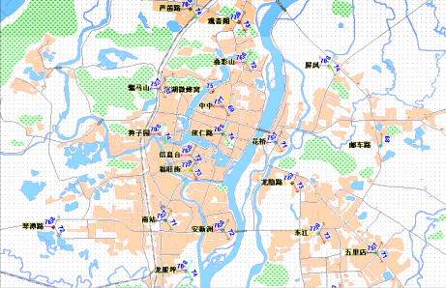
网络优化工程实例：
某城市基站分布
Notes:
The memo should be hiddened for the client.

Slide 6
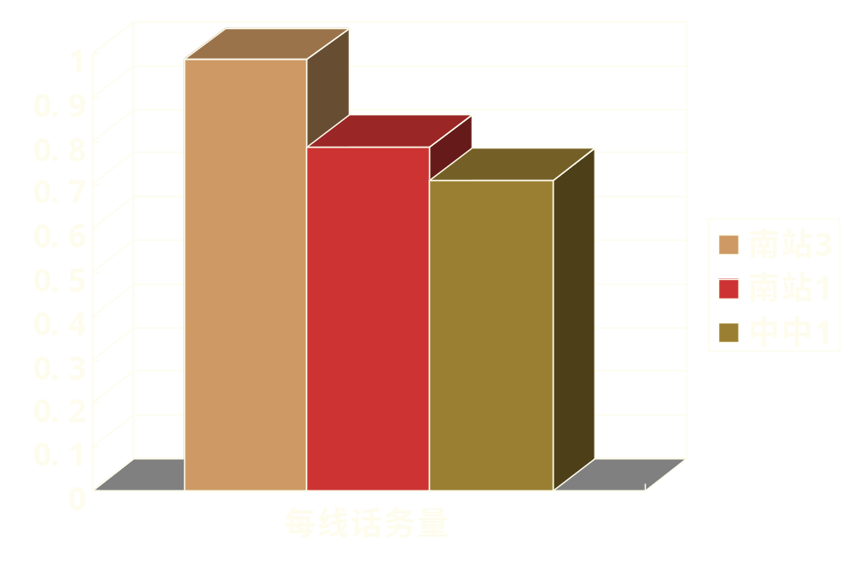
话务数据分析
话务量最高的三个小区

Slide 7
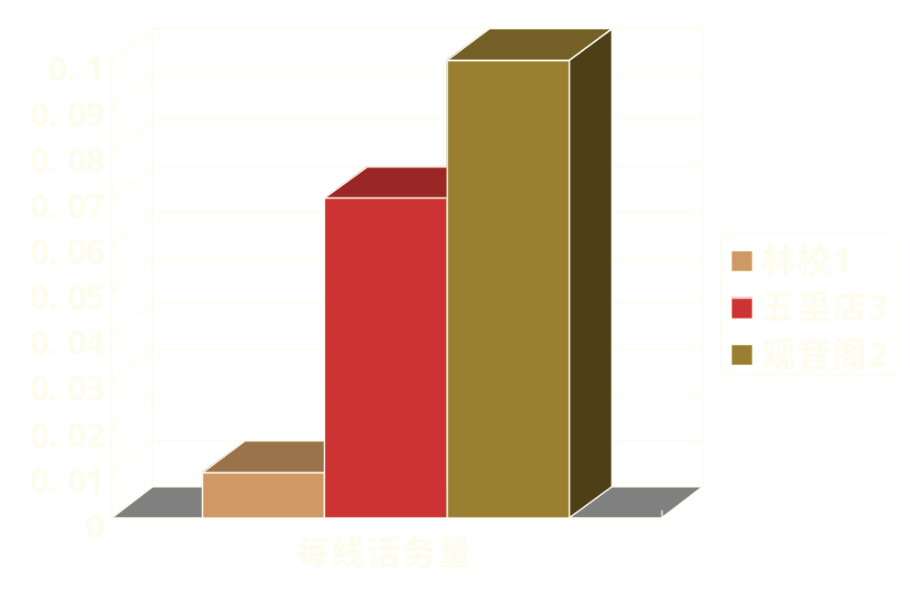
话务数据分析
话务量最低的三个小区

Slide 8
OMC小区设计参数检查
基站参数BSRXMin=-150dBm
绝大部分小区定义了过多的邻小区
所有基站载波均为2/2/2
基站天线采用相同的方向角

Slide 9
无线数据采集
ANTPilot无线数据采集测试仪表
ANT FOR GSM后台数据处理分析软件

Slide 10
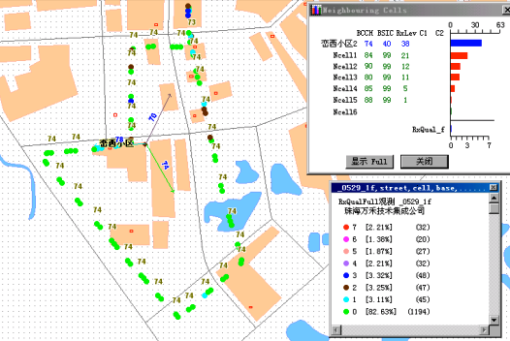
孤岛效应分析

Slide 11
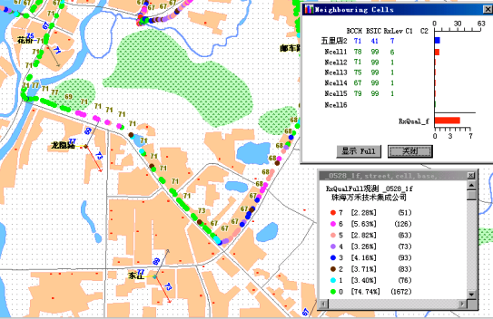
漏做邻小区定义

Slide 12
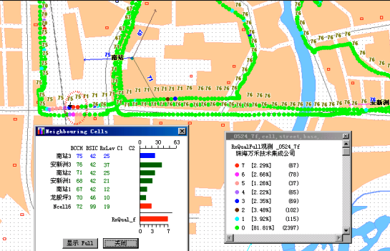
邻频干扰-1

Slide 13
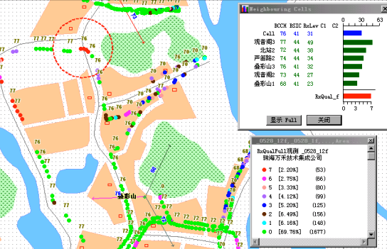

邻频干扰-2

Slide 14
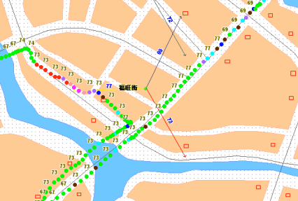
天线接反

Slide 15
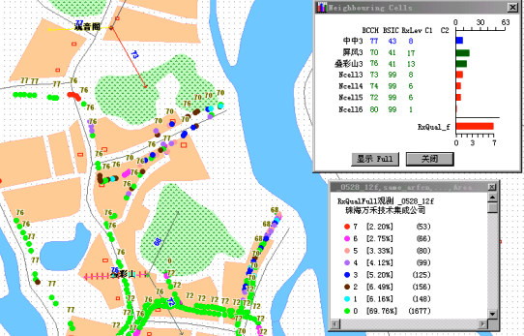
天线方向

Slide 16
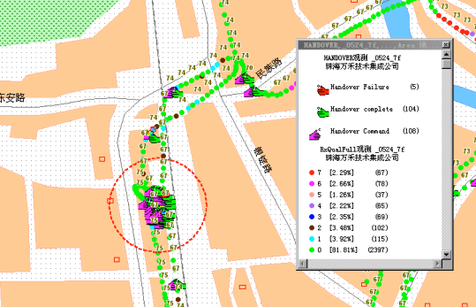
乒乓切换

Slide 17
主要问题
有些Ncell关系没有定义
存在比较严重的邻频干扰
不理想的基站天线位置
小区设计参数定义有误
话务分布非常不均衡

Slide 18
综合分析
分析话务分布
检查小区参数
分析信号场强分布
解决方案
信号误码率分布
切换分布
检查基站天线

Slide 19
调整方案
调整基站天线
重新定义邻小区
解决邻频干扰
消除乒乓切换
调整小区参数
均衡话务分布

Slide 20
调整基站天线
检查可能接反的基站天线
对于信号覆盖有问题的小区，检查其天线驻波比、馈线接口
调整部分小区天线方向，使其形成有效覆盖

Slide 21
重新定义邻小区
对于存在“孤岛效应”的小区，添加其相应的邻小区定义
补做漏定义的邻小区信息
删除多余的邻小区定义，保留存在有效切换的邻小区

Slide 22
解决邻频干扰
降低产生邻频干扰的小区的发射功率
加大产生邻频干扰的小区天线的下倾角
改换可能产生邻频干扰的相邻小区的频率

Slide 23
消除乒乓切换
降低相应小区的覆盖范围，减少切换带的存在范围
提高相邻小区切换的CRH（小区重选滞后）

Slide 24
调整小区参数
减低基站BSRXMin值，可以减少不必要的接入，减少交换机的负荷
开通DTX发射，可以有效的减少干扰

Slide 25
均衡话务分布
增加话务量高的基站的载波数目，对于话务量较少的基站可以减少其载波
注意话务量较高小区的周围邻小区定义
增大话务量较高的小区的最小接入电平
降低话务量高的小区的覆盖范围

Slide 26
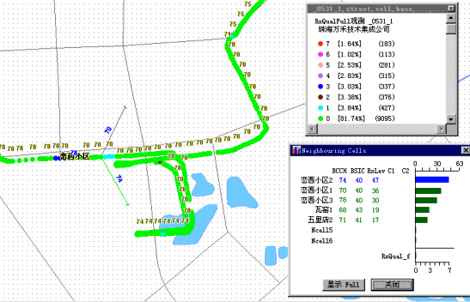
调整后“孤岛效应”消失

Slide 27
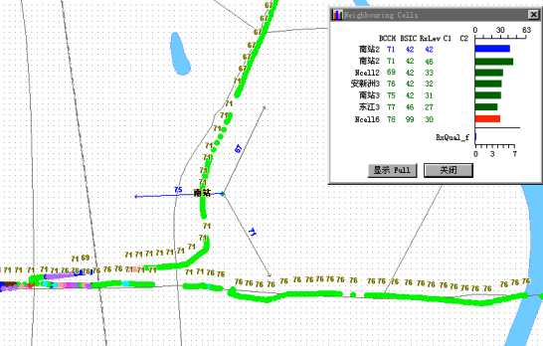
调整后邻频干扰现象消失

Slide 28
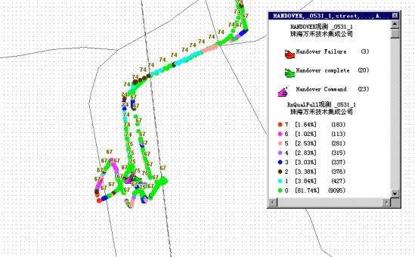
调整后“乒乓切换”消除

Slide 29
总结
由于网络规划不合理造成的网络问题，如果仅仅通过调整小区参数，希望提高整个网络运行质量，效果不会很明显
网络优化是一项长期、艰苦的工作，需要相关的工程师付出很大的努力。

